Slide 1




אקסל מתקדם לניתוח נתונים
גרף "מפת חום"

Slide 2



מפת חום
נכיר כעת גרף נוסף! ☺
גרף זה נקרא "מפת חום", וניתן ליצור אותו בקלות באקסל באמצעות עיצוב מותנה.
המפה מייצגת קשר של מידע בין שני מאפיינים (ממדים), ומציגה אותם בצבע כך שיהיה קל לזהות מוקדים של "עומס" באופן ויזואלי.
כך, למשל, הגרף הבא מייצג את מספר הלקוחות בבית קפה לפי שעות וימים בחודש:

Slide 3
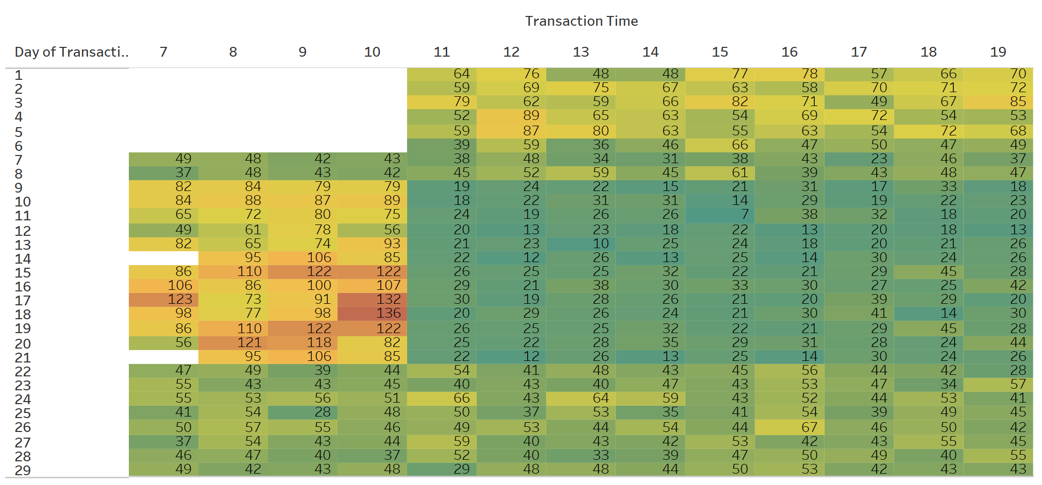
מפת חום
שעה ביום
יום בחודש
Notes:
מפה זו מציגה את הקשר בין שני מאפיינים - שעה ביום ויום בחודש, והמספרים שבתוך הטבלה מייצגים את מספר הלקוחות. המפה מציגה מספרים גבוהים בצבע אדום (במקרה זה – לייצוג עומס גבוה, מספר לקוחות גבוה), ומספרים נמוכים בצבע ירוק (לייצוג עומס נמוך, מספר לקוחות נמוך). לפי המפה הצבועה בצבעים אלה אפשר לראות כי באמצע החודש בשעות הבוקר מספר הלקוחות הוא הגבוה ביותר. עוד ניתן לראות כי בימים של אמצע החודש, מ-11 בבוקר ועד לשעות הערב מספר הלקוחות לרוב נמוך.
לעומת זאת, בשבוע הראשון והאחרון של החודש, עומס הלקוחות בבית הקפה הוא בינוני בכל שעות היום.
**התמונה נוצרה באמצעות תוכנת Tablaeu לניתוח נתונים לצורך מצגת זו.

Slide 4
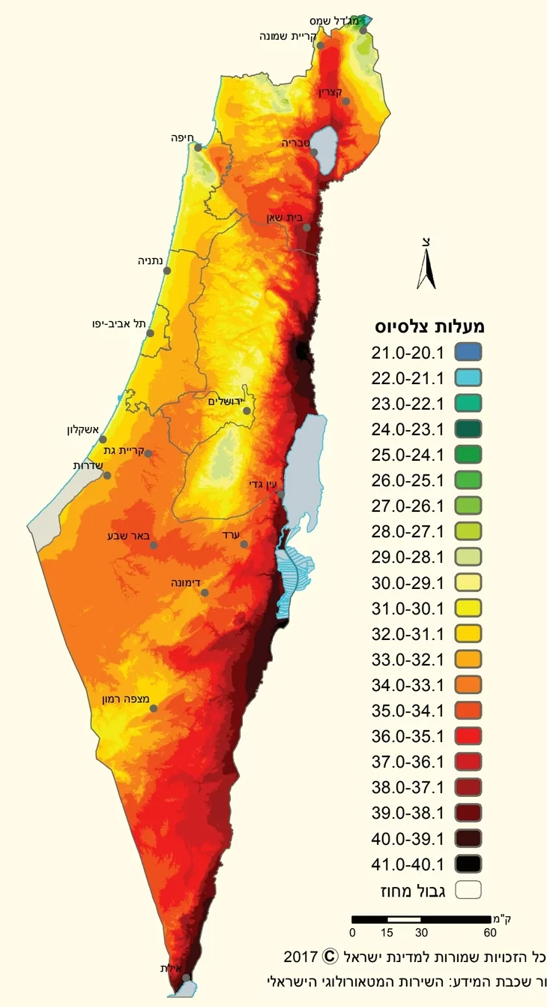


מפת חום
לא במקרה קוראים לגרף זה "מפת חום".
השם מגיע מתוך מפות מזג אוויר, המייצגות לרוב טמפרטורה גבוהה בצבע אדום וטמפרטורה נמוכה בצבע ירוק.
מפת החום שבצד שמאל מציגה את הטמפרטורה במדינת ישראל בצבעים שונים. האם תוכלו לומר אילו שני משתנים (מאפיינים) מיוצגים במפת החום שבצד שמאל?
Notes:
למורה: מכיוון שמדובר ממש במפה פיזית, התשובה היא קווי אורך וקווי רוחב.
אם נדמיין את המפה הזו כטבלה, בדומה לטבלה מהשקופית הקודמת, ניתן להציג כל נקודה על המפה כשילוב של שני ממדים - קו אורך וקו רוחב. הנתונים שנראה בתוך הטבלה הם עומסי הטמפרטורה – החום, ומכאן השם "מפת חום".
ניתן להדגים זאת גם בהצגה ויזואלית ביצירת טבלה על הלוח לפני התלמידים.

Slide 5
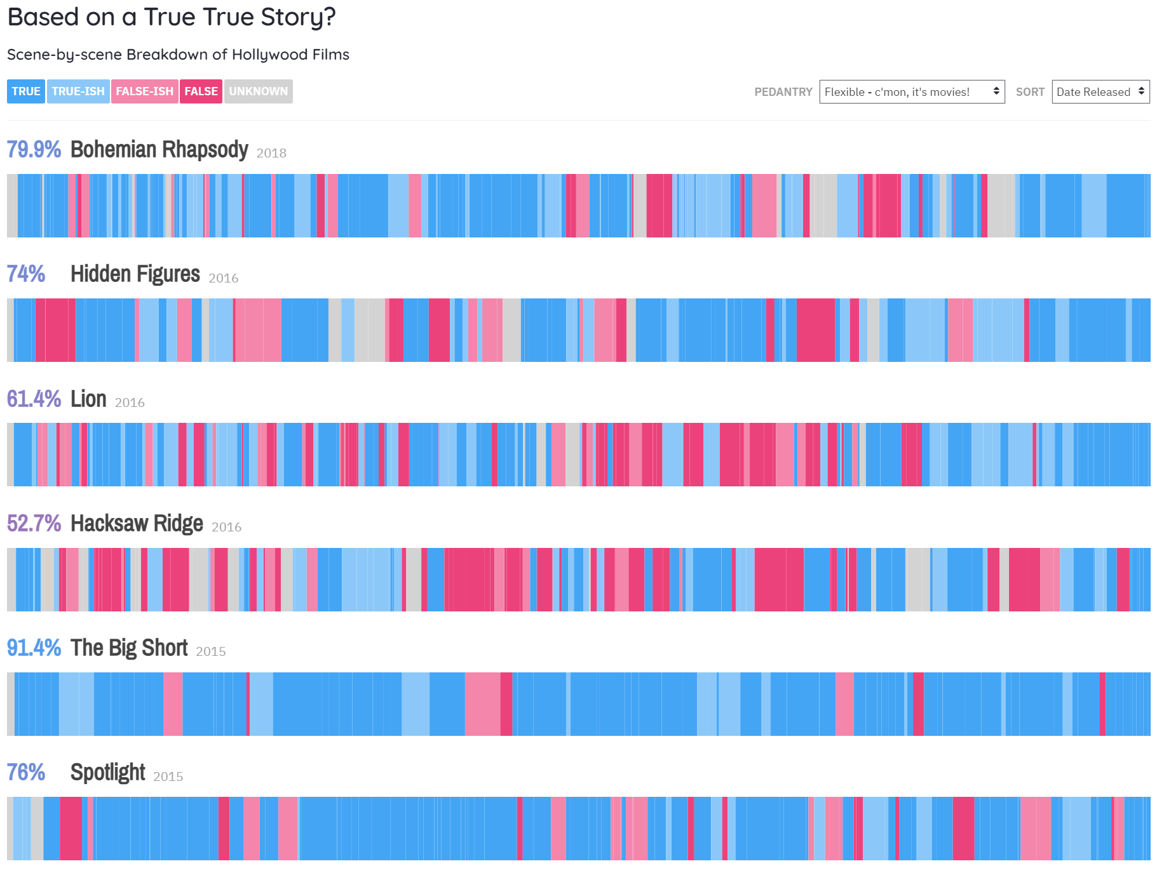
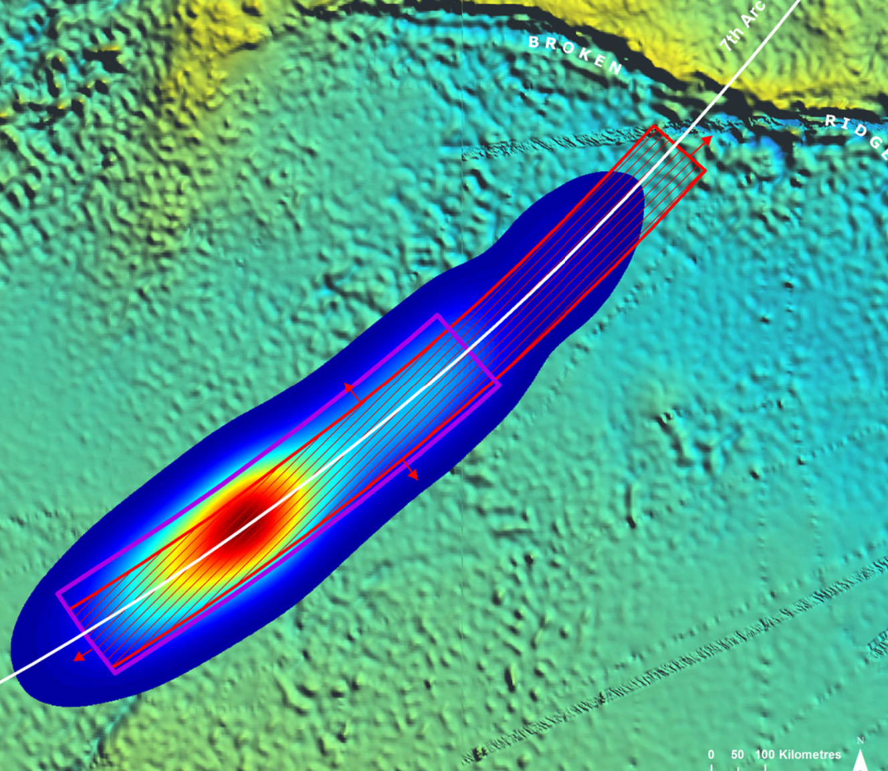
משחק - מפות חום מרחבי האינטרנט:
02
01
IDEAS
Notes:
לתלמידים: נסו לנחש* - מה מציגה כל אחת ממפות החום שבשקופית? אילו שני ממדים מיוצגים בכל אחת מהן?
*למורים - ניתן לדלג על ה"ניחושים", ובמקום זאת להציג לתלמידים את המפות ומה הן מייצגות, והם ינסו לענות רק על שאלת הממדים של המפות.
תשובות למורים:
01 - המפה מציגה את המיקום הסביר של המטוס הנעדר מטיסה 370 של חברת מלזיה איירליינס (המוכר גם כמטוס המלזי). בדומה למפת ישראל מהשקופית הקודמת, גם כאן המאפיינים שביניהם נוצר הקשר הם קווי אורך וקווי רוחב.
02 - מפה זו מתארת באופן גרפי את רמת האמינות של סצנות בסרטים המבוססים על סיפור אמיתי. צבע כחול מסמל אמינות ונאמנות למקור, וצבע אדום משמעותו שהסצנה רחוקה מלתאר את הסיפור כפי שקרה באמת. שני המאפיינים המיוצגים כאן הם שם הסרט והזמן היחסי בסרט.
**תמונה 1 לקוחה מתוך ויקיפדיה. תמונה 2 לקוחה מתוך האתר information is beautiful.

Slide 6
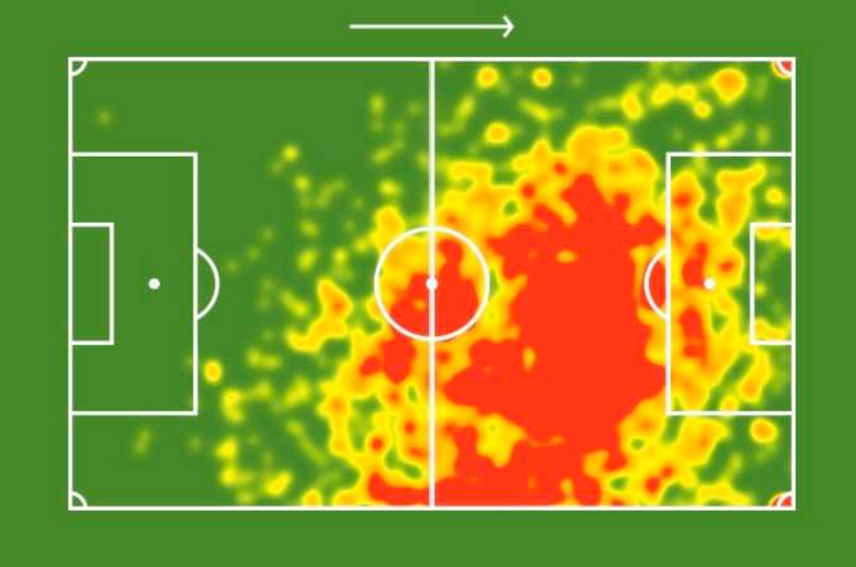
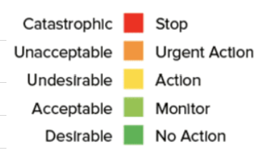
משחק - מפות חום מרחבי האינטרנט:
 |  | Improbable | Remote | Occasional | Probable | Frequent
 |  | 1 | 2 | 3 | 4 | 5
Negligible | 1 | 1 | 2 | 3 | 4 | 5
Low | 2 | 2 | 4 | 6 | 8 | 10
Moderate | 3 | 3 | 6 | 9 | 12 | 15
Significant | 4 | 4 | 8 | 12 | 16 | 20
Catastrophic | 5 | 5 | 10 | 15 | 20 | 25
03
IDEAS
04
Notes:
לתלמידים: נסו לנחש* - מה מציגה כל אחת ממפות החום שבשקופית? אילו שני ממדים מיוצגים בכל אחת מהן?
*למורים - ניתן לדלג על ה"ניחושים", ובמקום זאת להציג לתלמידים את המפות ומה הן מייצגות, והם ינסו לענות רק על שאלת הממדים של המפות.
תשובות למורים:
03 - מפה זו היא מפה מוכרת לשימוש לאנשים העוסקים בתחום ניהול סיכונים. כדי להבין מהי רמת הסיכון במצב מסוים, יש לבחון שני מאפיינים (שהם גם שני המאפיינים המיוצגים במפה) - גודל ההשפעה של ההתרחשות והסבירות להתרחשות. רמת הסיכון היא המכפלה של שני המאפיינים זה בזה. רמת סיכון גבוהה תיצבע באדום, ורמת סיכון נמוכה תיצבע בירוק.
04 - מפה זו מתארת את המיקום של מסי על מגרש הכדורגל בקבוצת ברצלונה בעונת המשחקים 2020. גם כאן, מאחר שמדובר במפה פיזית, המאפיינים הם קווי אורך ורוחב. ככל שהצבע "יותר אדום" - מסי התמקד זמן רב יותר במשחק בשטח זה. שטחים ירוקים הם שטחי המגרש שבהם מסי לא משחק.
**תמונה 3 נוצרה באקסל לצורך מצגת זו, תמונה 4 רצה ברשת ולא ידוע מקורה.

Slide 7

HANDS-ON
ניתוח נתונים לומדים
HANDS-ON
Notes:
עוברים לתרגיל 2 באקסל

